Slide 1
Aluno: Rafael Teixeira de Oliveira Disciplina: Software Embarcado Data: 17/10/2018 Tarefa-04 – Apresentação das Tarefas 02,03 e 05

Slide 2
Sobre a aplicação
Sensores usados:
Um joystick;
Um botão.
Atuadores usados:
Um led;
Um servo motor.

Slide 3
A Aplicação
O que faz a aplicação?
Um botão, com função de “on/off”;
Quando está no estado “on”:
Recupera os valores do joystick (X e Y);
Faz um cálculo com esses valores, cujo resultado é um inteiro, que pertence ao intervalo [0,180];
Esse valor será a nova angulação do servo motor;
Caso esse valor passe de um determinado limiar (90º), ativa o led;
Caso contrário, deixa o led apagado.
Ele fica em estado de “on” por um determinado espaço de tempo, no mínimo.

Slide 4
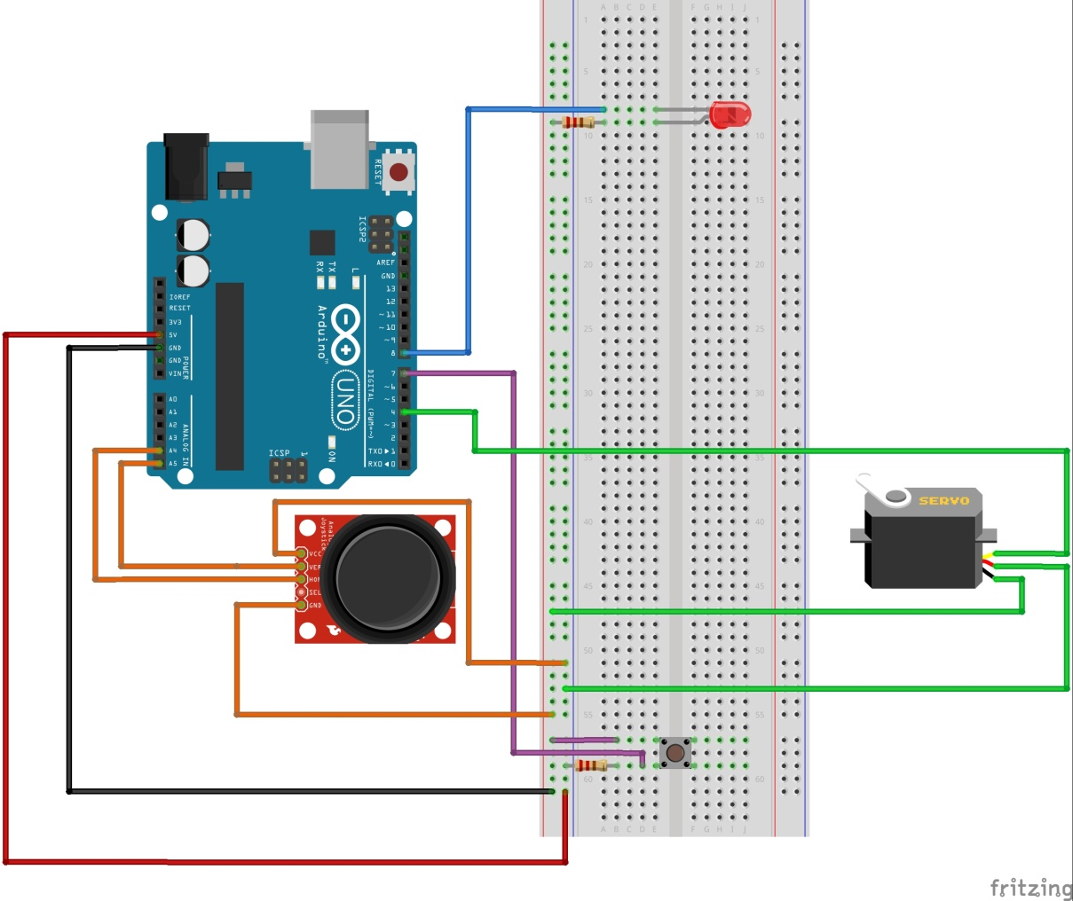
Organização física dos componentes

Slide 5
Código da Aplicação
#include <Servo.h>
Servo s;
int v, estado_anterior = 1;
float vx = 0, vy = 0;
int soma;
bool on_off = false;
unsigned long c;
ISR(TIMER2_OVF_vect) // rotina de interrupção
{
if (on_off) {
c++;
}
}

Slide 6
Código da Aplicação
void setup ()
{
cli();
DDRD &= ~(1 << 7); // Isto signfica porta digital 7 servindo como entrada
DDRB |= 1 << 0; // Isto significa porta digital 8 servindo como saída
TCCR2A = 0b0;
TCCR2B = 1 << CS21; // Modo Normal e Prescaler em 8
TIMSK2 = 0b1; // Habilita interrupção por overflow
TCNT2 = 0; // Reseta o TCNT2
s.attach(4);
s.write(0);
sei();
c = 0;
}

Slide 7
Código da Aplicação
void loop()
{
testaOnOff();
if (on_off) {
vx = lerAnalogico(5);
vy = lerAnalogico(4);
soma = map(vx + vy, 0, 2048, 0, 180);
s.write(soma);
if (soma >= 90)
PORTB |= 1 << 0; // Comando para fazer acender o led
else
PORTB &= ~(1 << 0); // Comando para deixar o led apagado
}
}

Slide 8
Código da Aplicação
void testaOnOff() {
v = PIND >> 7; // Lendo o valor que está mapeado para o botão
if (!v) {
if (estado_anterior) {
if (on_off) {
if (c >= 125000) {
on_off = !on_off;
c = 0;
}
}
else {
on_off = !on_off;
}
}
}
estado_anterior = v;
}

Slide 9
Código da Aplicação
int lerAnalogico(int porta){
ADMUX = porta; // para indicar porta analógica que será usada
ADMUX |= (1 << REFS0); // usa a voltagem pinada como referência
ADCSRA |= (1 << ADEN); // habilita o conversor analógico digital
ADCSRA |= (1 << ADSC); // começa a conversão
while(ADCSRA & (1 << ADSC)); // espera terminar a conversão
int v = ADCL; // pega os bits menos significativos
v = (ADCH << 8) + v; // soma com os bits mais significativos
return v;
}

Slide 10
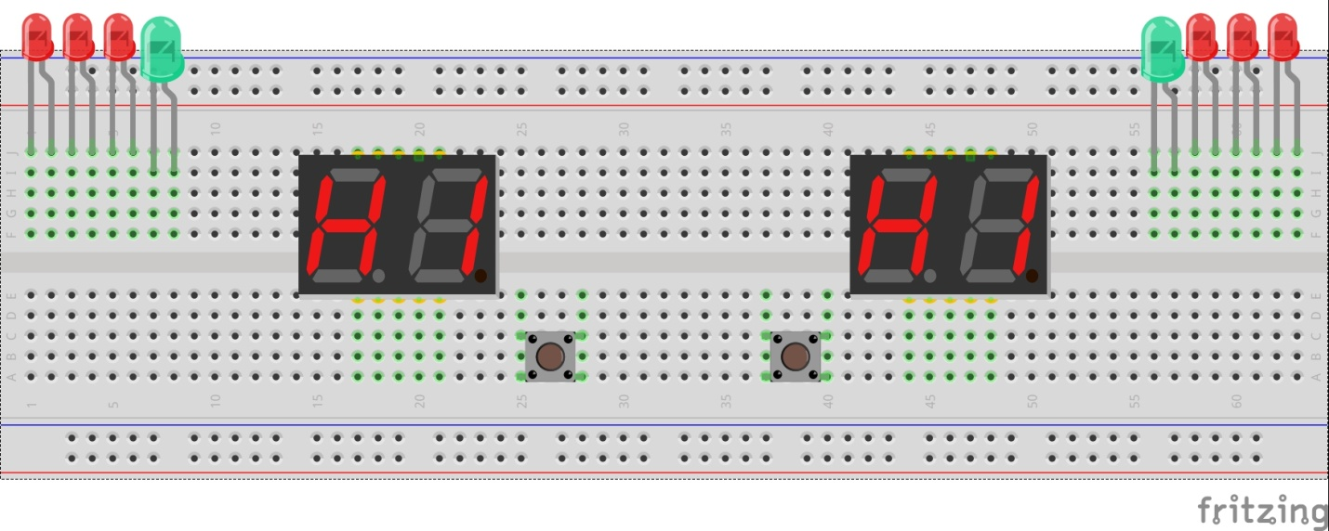
Ideia para o projeto final

Slide 11
Obrigado!

